Slide 1
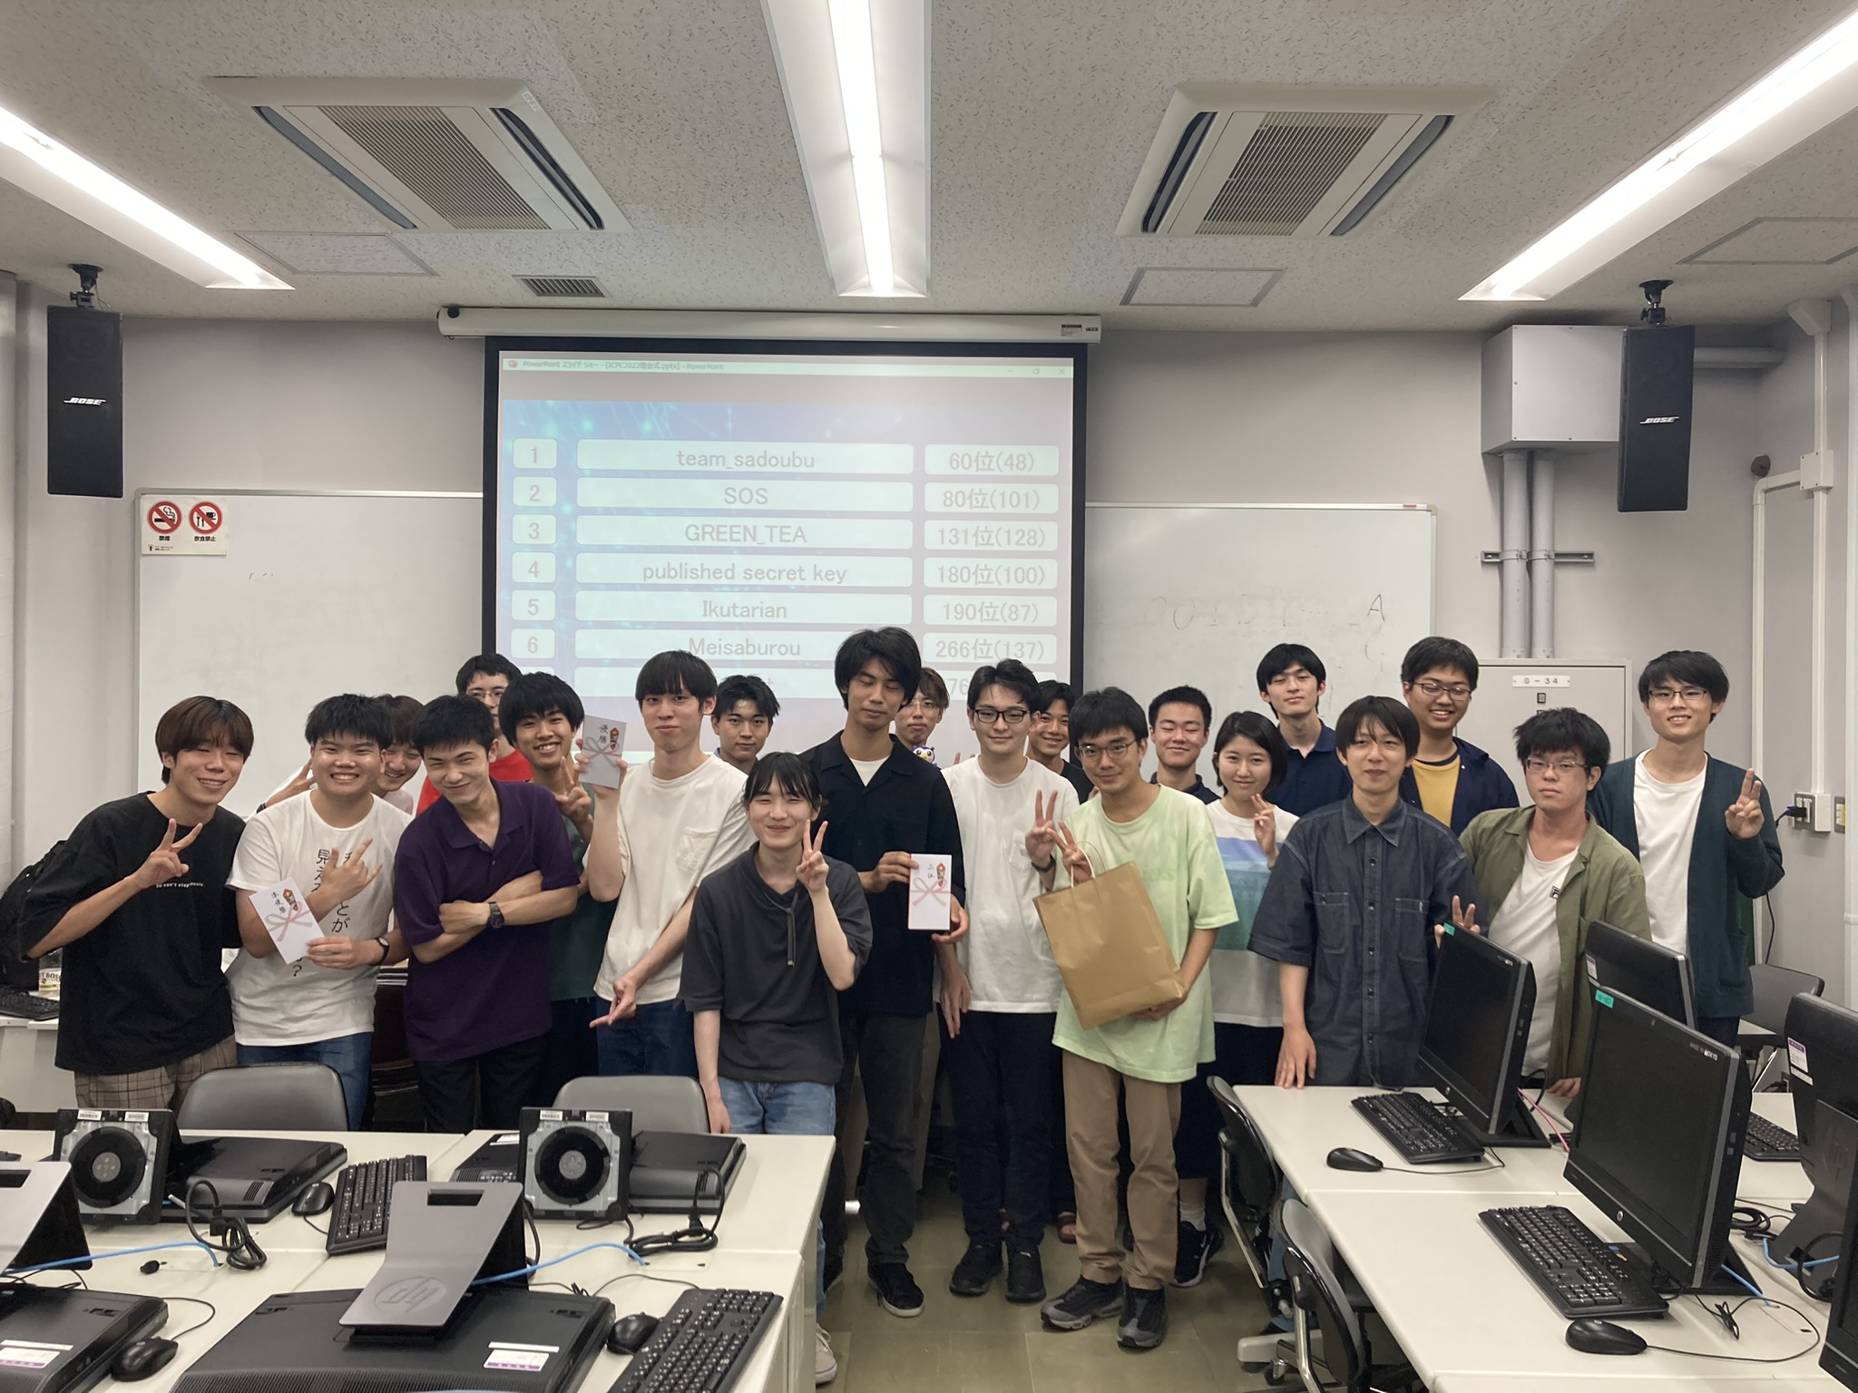
ICPC2024 のご案内

Slide 2
皆さんは
競技プログラミング
をご存じですか？

Slide 3
競技プログラミングとは
・参加者全員に同一の問題が出され、制限時間内に
問題の要件を満たすようなプログラムを書いていく
・解けた問題の多さ、解くのに掛かった時間で競う
・問題に使うアルゴリズムを素早く組み立てる力、
正確に実装する力が求められる

Slide 4
ICPCとは
・国際大学対抗プログラミングコンテストの略
・同大学(大学院)の三人一組のチームによる対抗戦
・成績上位のチームは10月のアジア予選へ招待
→昨年度明治大学からも1チーム出場!
就活や研究室面接に使う強み
実装する力の強化

Slide 5
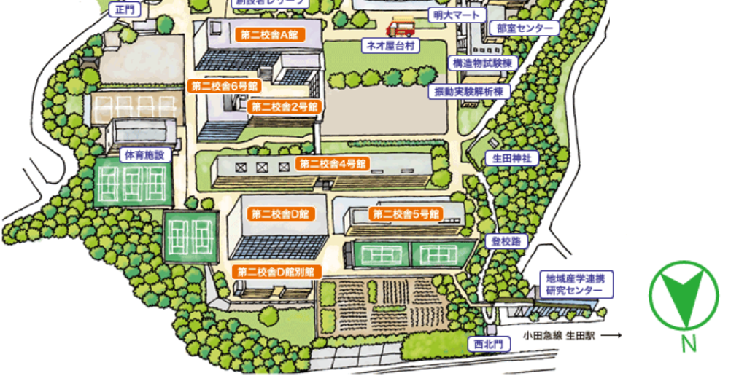
大会開催日時・場所
開催日時: 7月5日(金) 16:30～19:30
開催場所: 理工学部第二校舎6号館 3階
(ハードウェア実習室、ソフトウェア実習室)
集合日時: 7月5日(金) 15:30
大学内でトップ3となったチームには、
副賞をご用意しています！

Slide 6
ICPC参加説明会
開催日時: 6月6日(木) 12:45～13:10
開催場所: 6号館5階 6517教室
三人一組でなくても大丈夫です！
気軽にお越しください！

Slide 7
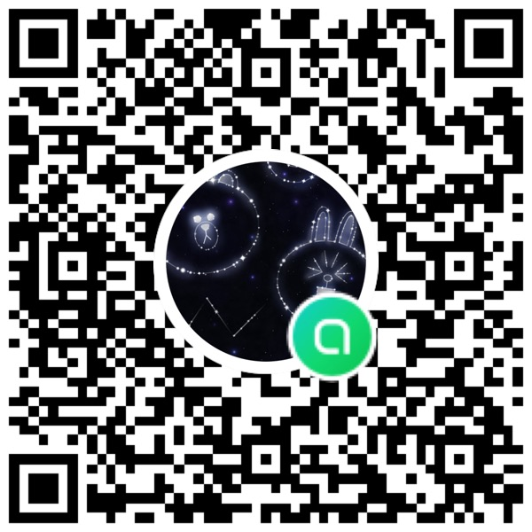
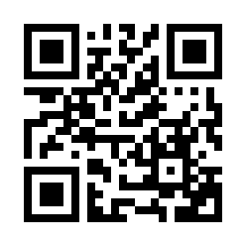
お問い合わせ
学生代表 西郷智博(情報科学科4年)
【e-mail】 meijiicpc23@gmail.com
参加者向け
オープンチャット
X(旧Twitter)

